Slide 1


Projet 7 Implémentez un modèle de scoring
Data science
Fayez HADJI

Slide 2
Introduction
Projet d’étude: Implémentez un modèle de scoring

Slide 3
Introduction/Objectif
Propose des crédits à la consommation pour des personnes ayant peu ou pas du tout d'historique de prêt

Slide 4
Objectif
Mettre en œuvre un outil de “scoring crédit” pour calculer la probabilité qu’un client rembourse son crédit.
Transparence vis-à-vis des clients.
Propose des crédits à la consommation pour des personnes ayant peu ou pas du tout d'historique de prêt

Slide 5
Objectif/Action
Mettre en œuvre un outil de “scoring crédit” pour calculer la probabilité qu’un client rembourse son crédit.
Transparence vis-à-vis des clients.
Propose des crédits à la consommation pour des personnes ayant peu ou pas du tout d'historique de prêt
Base de données variée:
Données comportementales
Historiques de crédits et de remboursements
Données provenant d'autres institutions financières

Slide 6

Solution
Mettre en œuvre un outil de “scoring crédit” pour calculer la probabilité qu’un client rembourse son crédit.
Transparence vis-à-vis des clients.
Propose des crédits à la consommation pour des personnes ayant peu ou pas d'historique de prêt
Base de données variée:
Données comportementales
Historiques de crédits et de remboursement
Données provenant d'autres institutions financières
Construire un modèle de notation (scoring)
Construire un tableau de bord (dashboard) interactif

Slide 7
Résumé
Proposer des crédits à la consommation pour des personnes ayant peu ou pas d'historique de prêt
Mettre en œuvre un outil de “scoring crédit” pour calculer la probabilité qu’un client rembourse son crédit
Transparence vis-à-vis des clients
Base de données variée
Construire un modèle de notation
Construire un tableau de bord interactif

Slide 8
Etapes de travail
Conduite du projet
1
2
Etablir et sélection d’un modèle
Construire le dashboard et déploiement

Slide 9
Etapes de travail
1
Conduite du projet
1
Récupération des données
2
Nettoyage et exploration des données
3
Sélection du modèle
4
Modèle sélectionné
Compréhension du projet
Python et ses librairies
Notebook jupyter

Slide 10
Etapes de travail
2
Conduite du projet
1
Fonctionnement
2
Déploiement
Choix des outils
Python et ses librairies
PyCharm
Hébergeur

Slide 11
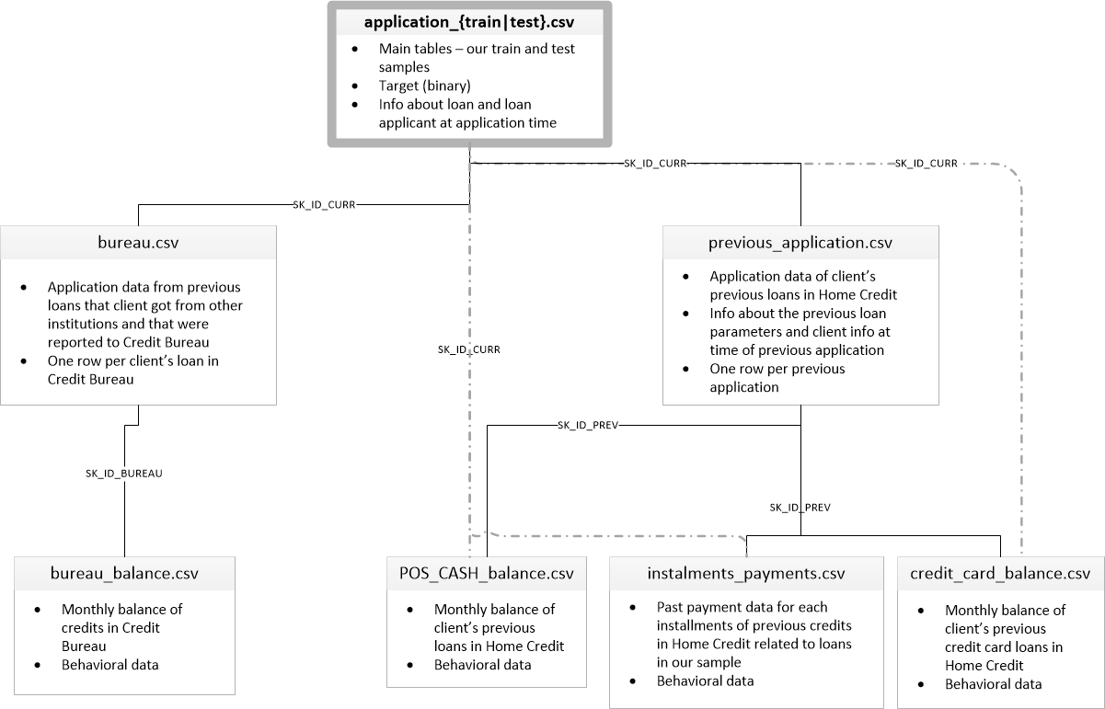
Organisation des données
Figure 1: représentation de l’organisation des données utilisées durant le projet

Slide 12
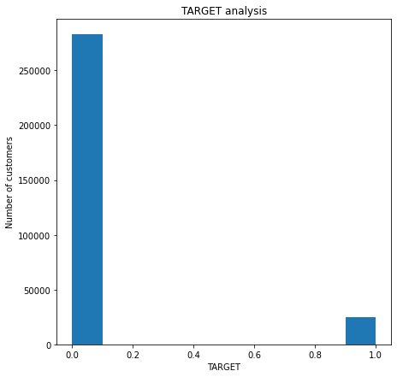
Analyses des données: classification
Classification binaire
Classe 0: remboursement du prêt
Classe 1: non remboursement partiel ou total du prêt
Classification déséquilibrée
Classe 0: 92% des clients
Classe 1: 8% des clients
Figure 2: représentation graphique de la répartition des clients en deux classes

Slide 13
Problèmes rencontrés
Existence de plusieurs fichiers différents
Absence de données brutes
Problèmes rencontrés
Absence de correspondance entre les données de test et d’entrainement
Présence d’un déséquilibre des échantillons
Temps de calcule très élevé (PC avec RAM de 32G)

Slide 14
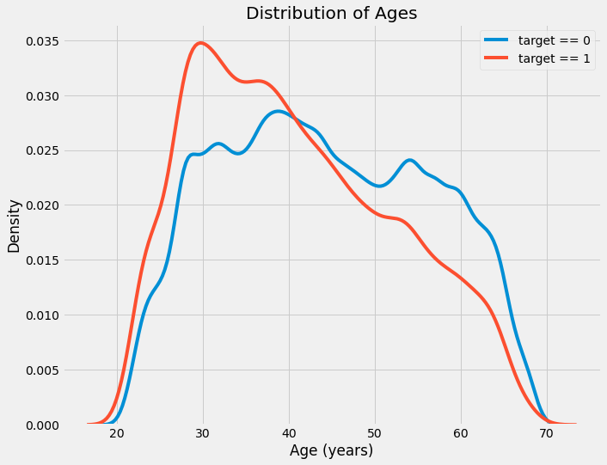
Analyses des données: âge
Figure 3: représentation graphique représentant le remboursement ou non du prêt en fonction de l'âge

Slide 15
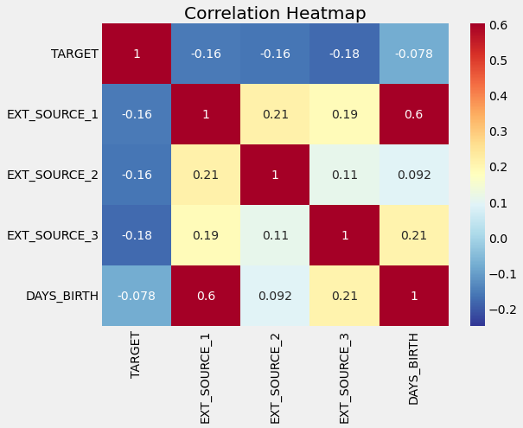
Analyses des données: corrélation
Remarque:
Les variables EXT_SOURCE_n sont des variables extérieures dont le contenu est inconnu
Figure 4: Heatmap représentant la corrélation entre les principales variables

Slide 16
Sélection du modèle de machine learning
Sélection du meilleur modèle
Optimisation des hyperparamètres
Tester un ensemble de huit algorithmes avec des paramètres prédéfinis
Comparaison des deux meilleurs algorithmes et optimisation des paramètres
Critères de sélection finale:
Rapidité d’entrainement
Rapidité d’exécution
Valeur du score (train-set et test-set)
Stabilité du modèle (variation du score)
Un modèle de machine learning adapté à notre problématique

Slide 17
Sélection du modèle de machine learning: matrice de confusion
 |  | Classe réelle
 |  | 0 | 1
Classe prédite | 0 | True Negatives (vrais négatifs) | False Negatives (faux négatifs)
 | 1 | False Positives (faux positifs) | True Positives (vrais positifs)
Tableau 1: explication de la matrice de confusion et son utilisation dans le projet

Slide 18

Sélection du modèle de machine learning: métrique de notation
Classification déséquilibrée
Accuracy
ROC AUC
($VP+VN$)/(2VP + 2VN)

Slide 19
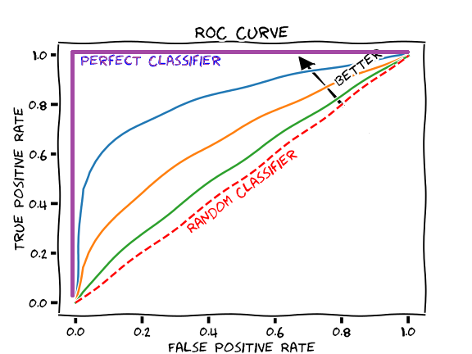
Sélection du modèle de machine learning: métrique de notation
Figure 5: Illustration schématique de la notion mathématique de la courbe ‘ROC AUC’

Slide 20
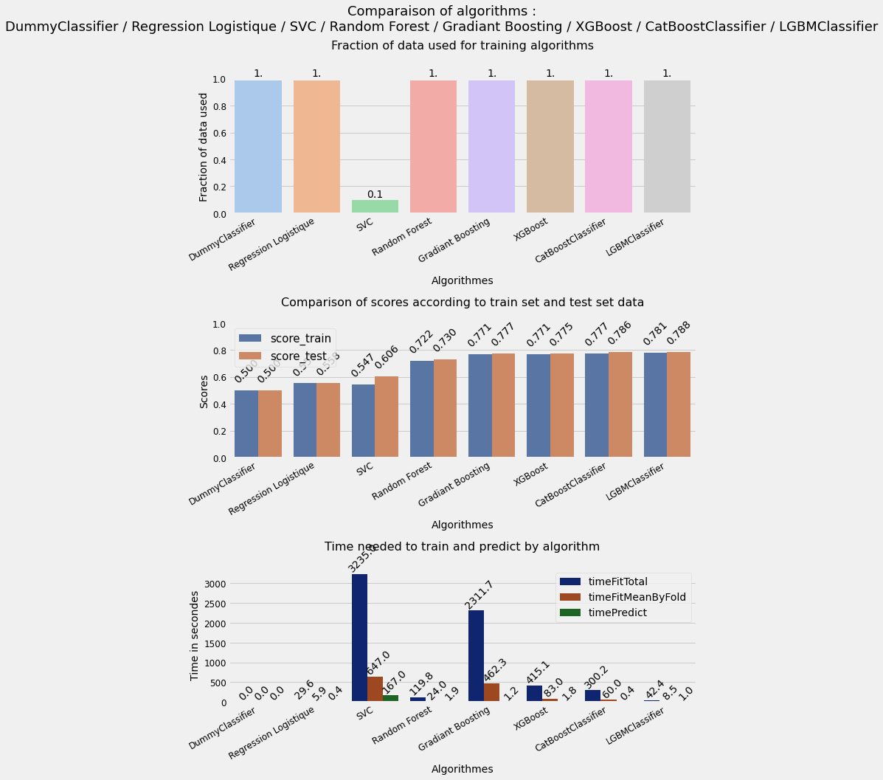
Analyses des résultats
Figure 6: représentation graphique du résultat de la comparaison des performances des différents algorithmes

Slide 21
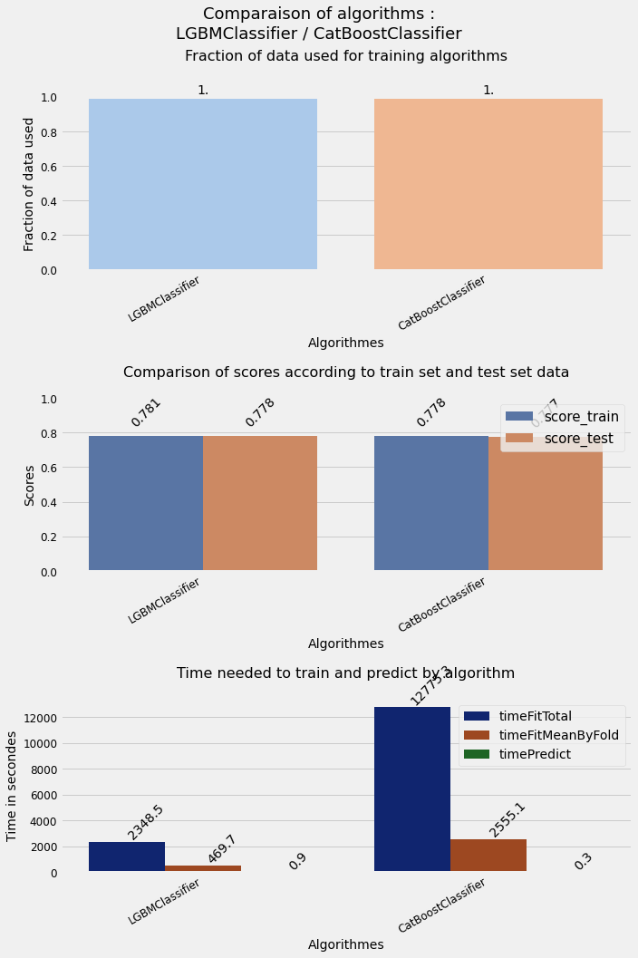
Analyses des résultats
Figure 7: représentation graphique du résultat de la comparaison des performances des deux algorithmes présélectionné: ‘LGBMClassifier’ et ‘CatBoosClassifier’

Slide 22
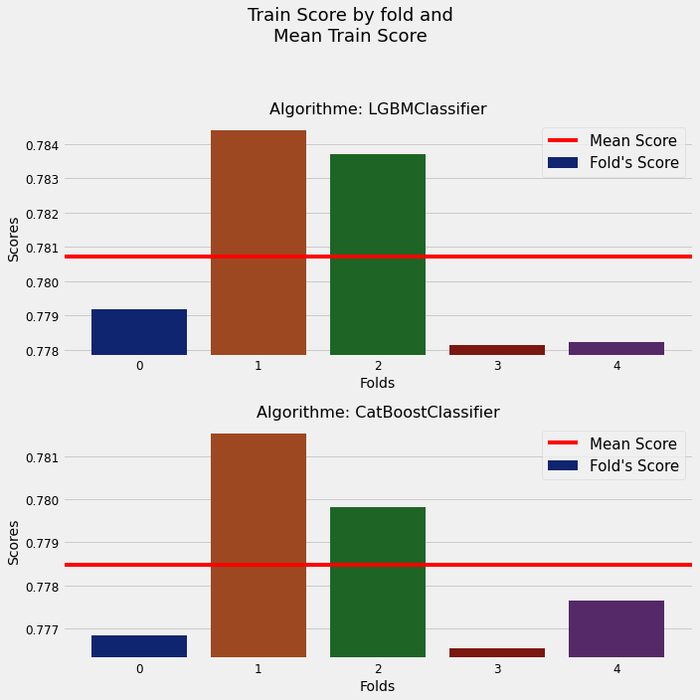
Analyses des résultats
Figure 8: représentation graphique de la comparaison du score lors de l’apprentissage pour chacun des deux algorithmes ‘LGBMClassifier’ et ‘CatBoosClassifier’

Slide 23
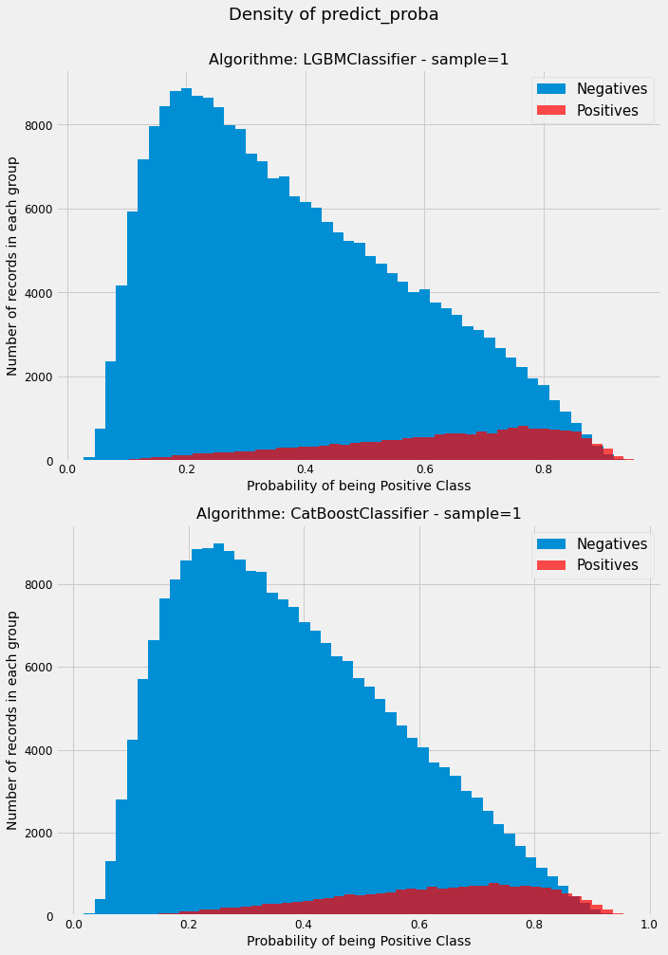
Analyses des résultats
Figure 9: représentation de la courbe de densité de prédiction des deux algorithmes ‘LGBMClassifier’ et ‘CatBoosClassifier’

Slide 24
Définition du seuil pour la prise de décision
Minimiser les pertes financières
Minimiser les prêts aux mauvais clients
Maximiser les prêts aux bons clients
Réduire les faux négatifs (faux bon clients)
Augmenter les faux positifs (faux mauvais clients)
Cas pratique:
Perte de 50% pour un prêt à un FN
Perte de 5% pour un non prêt à un FP
Optimiser la matrice de confusion
Prendre en compte la valeur Min(10FN + FP)
La perte entre les deux cas est d’un ordre de 10

Slide 25
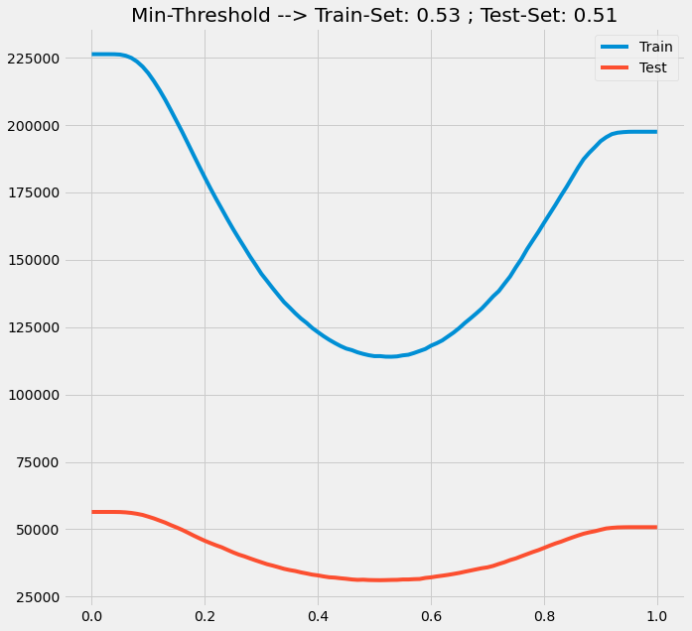
Analyses des résultats: définition du seuil
Figure 10: représentation graphique du seuil défini pour la métrique métier. Le seuil (n = 0.53) est établi à partir d’une fonction coût à minimiser

Slide 26
Tableau de bord et API: fonctionnement général
Tableau de bord (front end)
Renseigner le numéro client
Envoie de la requête
Affichage du résultat
API (back end)
Réception de la requête
Actionner et faire tourner le modèle
Envoie du résultat

Slide 27






Tableau de bord et API: fonctionnement du principe
Navigateur
Tableau de bord (front end)
API (back end)
HTTP
HTTP
HTTP/JS
base64

Slide 28

Tableau de bord et API: test fonctionnel
API-Streamlit
Github
API-Heroku

Slide 29
Conclusion
Absence de données brutes;
Absence de correspondance entre les données de test et d’entrainement;
Présence d’un déséquilibre des échantillons;
Des features importances non renseignées;
Déploiement sur le web avec:
Flask pour faire tourner le modèle (back-end);
Streamlit pour affichage des résultats (front-end);
Flask hébergé chez Heroku;
Meilleur compromis par rapport à d’autres services;
Meilleur compromis dans notre cas par rapport au cloud;
Présente des inconvénients.

Slide 30
Remarque et remerciements
Les données proviennent de Kaggle:
https://www.kaggle.com/competitions/home-credit-default-risk/data
Apport du cours de Kaggle:
https://www.kaggle.com/code/willkoehrsen/start-here-a-gentle-introduction/notebook
Utilisation d’un noyau de Kaggle:
https://www.kaggle.com/code/jsaguiar/lightgbm-with-simple-features/script
Liés au projet Kaggle:
Home Credit Default Risk: Can you predict how capable each applicant is of repaying a loan ?
Home Credit Group
Un prix de 70 000$

